Slide 1
情報通信
シミュレーション
20
10m
端末数（基本実験）
移動速度
Random Waypoint による端末移動と情報拡散の比較
100
N=100
記録間隔
限定領域実験
1000m x 1000m
1000 time steps
50 / 100 / 150m
要点: T0のみの場合と、受信済み端末も送信する場合を比較する。
情報通信シミュレーション | 1

Slide 2
実験設定
シミュレーションの流れ
端末をランダム配置し、Random Waypoint モデルで移動させながら受信済み端末数を記録する。
実装している処理
1
初期配置
1000m x 1000m の領域に端末を配置する
端末同士が近づきすぎないよう最小距離を設定する
各端末はランダムな目的地へ等速 10m/単位時間で移動する
情報を持つ T0 から一定距離以内に入ると受信済みになる
受信済み端末も送信できる場合を別条件として比較する
20点をランダム配置
2
移動
1000単位時間くり返し
3
通信判定
距離条件と領域条件を確認
4
集計
100, 200, ... , 1000で記録
情報通信シミュレーション | 2

Slide 3
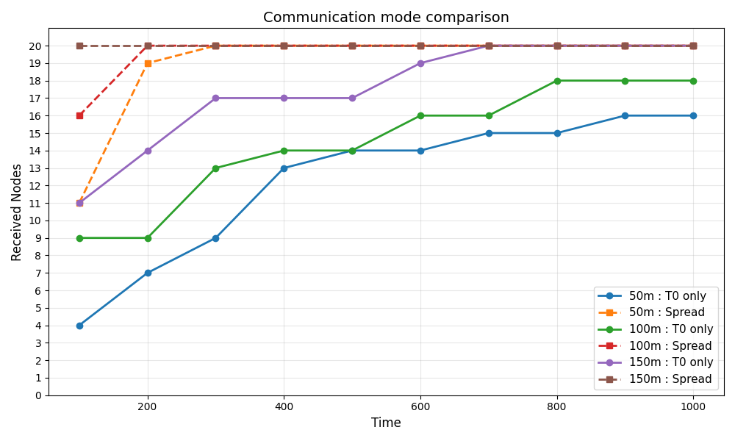
実験1
全領域での通信距離比較
通信距離が長いほどT0のみでも受信数は増え、拡散ありでは短時間で全端末に到達しやすい。
読み取り
50mではT0のみの到達が遅く、最終16/20
100mではT0のみで最終18/20まで到達
150mではT0のみでも700時点で全端末が受信
拡散ありでは50mでも300時点で20/20に到達
情報通信シミュレーション | 3

Slide 4
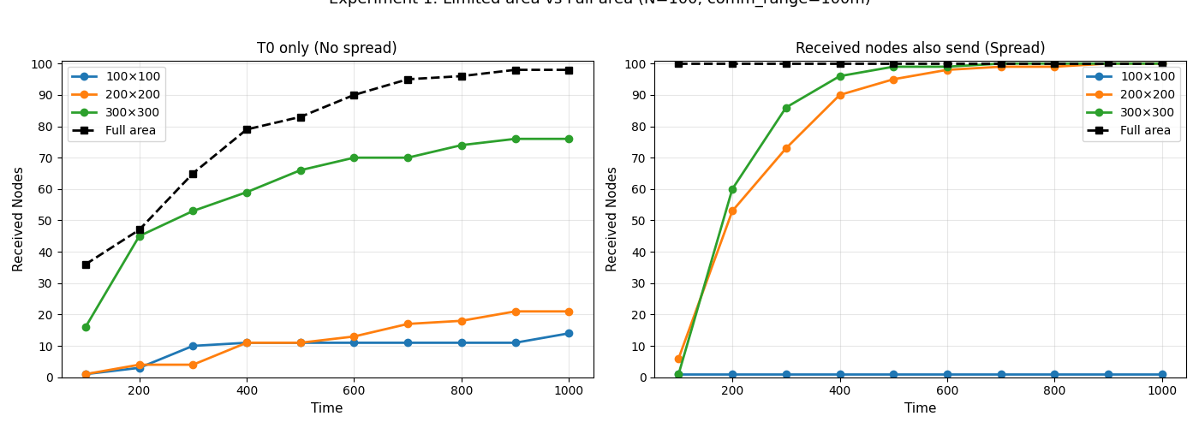
実験2
通信可能領域を中央に限定した比較
通信できる場所を中央に限定すると、領域が小さいほどT0のみの到達数が大きく下がる。
読み取り
全領域ではT0のみでも最終98/100
100x100領域ではT0のみが最終14/100
200x200以上では拡散ありで100/100に到達
限定領域ではT0が領域内にいる時間が重要になる
情報通信シミュレーション | 4

Slide 5
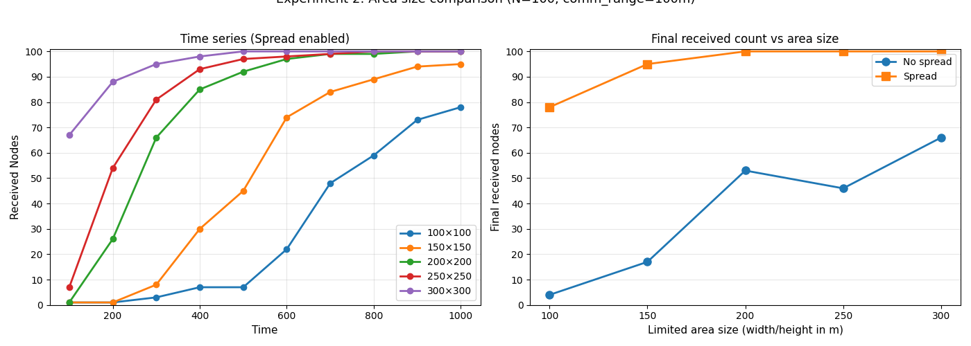
実験3
通信領域サイズを変えた比較
中央領域を広くすると、拡散ありではより早く全体へ到達する。
読み取り
100x100でも拡散ありは最終78/100まで到達
200x200以上では拡散ありが最終100/100
T0のみは領域サイズの影響を受けやすい
250x250のT0のみが一時的に低いのは乱数配置の影響が考えられる
情報通信シミュレーション | 5

Slide 6
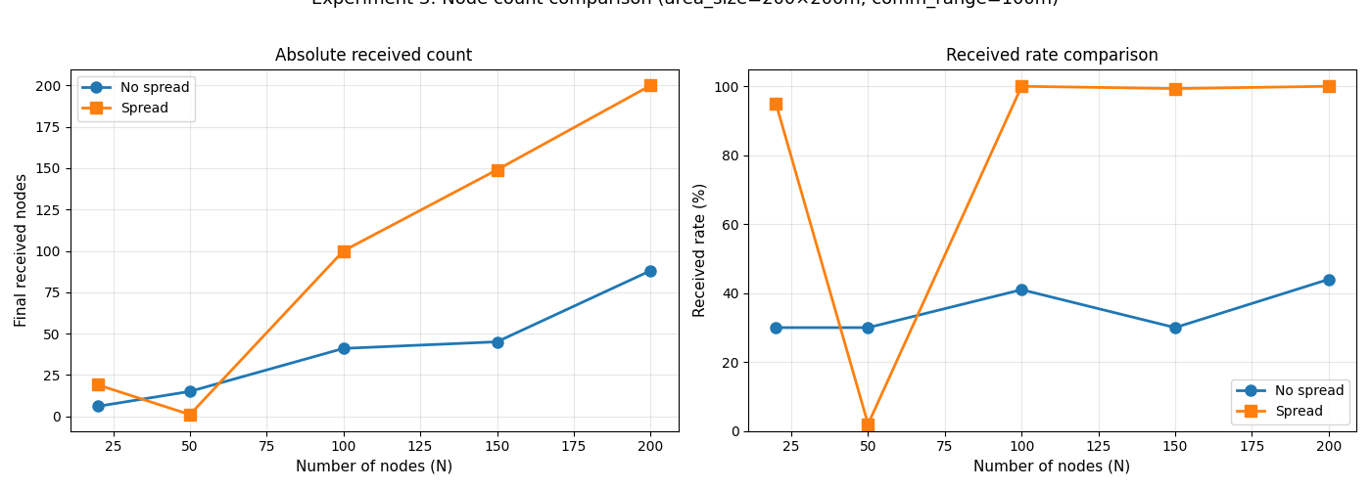
実験4
端末数を変えた比較
端末数が増えると、拡散ありでは受信済み端末が中継点となり高い受信率になりやすい。
読み取り
N=100以上では拡散ありがほぼ100%に到達
T0のみは端末数が増えても受信率は30〜44%程度
N=50の拡散ありだけ低い結果は、初期配置や移動経路の乱数影響が大きい
複数回実行して平均値を取るとより安定した考察になる
情報通信シミュレーション | 6

Slide 7
まとめ
結果のまとめ
通信範囲、通信可能領域、情報拡散の有無が受信済み端末数に大きく影響した。
分かったこと
次に改善できる点
通信距離が長いほどT0のみでも情報が届きやすい
受信済み端末も送信すると、到達速度と最終受信数が大きく改善する
通信可能領域を中央に限定すると、領域サイズが結果を左右する
端末数が増えると、拡散ありでは中継機会が増えて高い受信率になりやすい
乱数シードを固定して再現性を上げる
各条件を複数回試し、平均値とばらつきを出す
グラフを画像ではなく表データから作り直す
情報通信シミュレーション | 7

